Slide 1
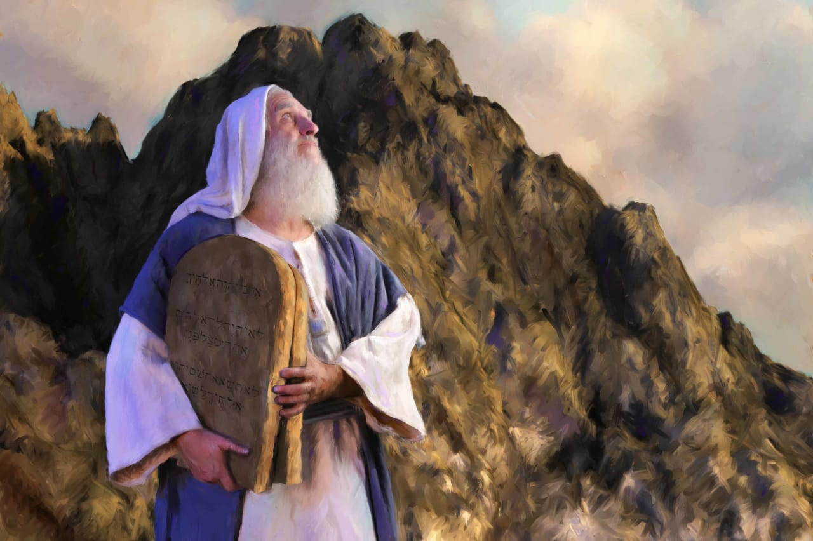
Lección 01
05 de julio 2025
OPRESIÓN: EL TRANSFONDO Y EL NACIMIENTO DE MOISÉS
TEXTO CLAVE: Éxodo 2:23-25
Escuela Sabática – 3° Trimestre de 2025

Slide 2
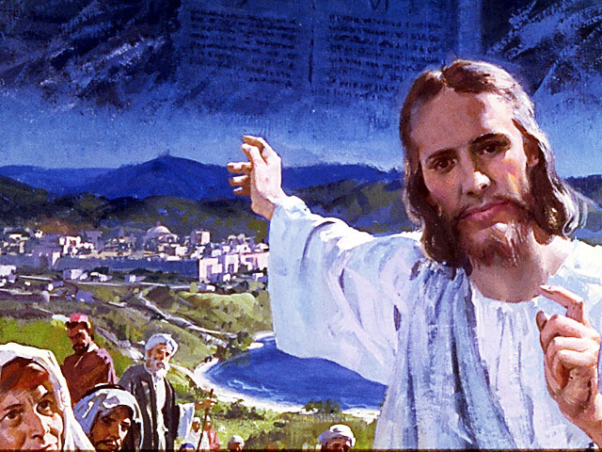
I. OBJETIVO: ¿Qué enseñar?
Aprendamos a ser un discípulo que apoya el plan de redención divina.
APRENDIZAJE POR NIVELES:
SABER: Entender el plan de salvación de Dios.
SENTIR: El deseo de coopera el plan de salvación.
HACER: La decisión de cooperar en el plan de salvación para y para otros.

Slide 3
II. MOTIVAR: ¿Cómo motivar y cómo enseñar?
Con preguntas motivadoras, presentando necesidades y casos de la vida:
¿Cuál fue la clave del éxito de José en Egipto?
¿Cuál fue la causal para el decreto de muerte por Faraón en Egipto?
¿Cuál fue la providencia de Dios en el nacimiento de Moisés?

Slide 4
III. EXPLORA: 1.¿Cuál fue la clave del éxito de José en Egipto? Génesis 39:2, 21
La clave es que Dios estaba con José. La Escritura dice: “Mas Jehová estaba con José.” (Gén. 39:2)
Cuando dirige nuestra vida, tendremos éxitos, para ello debemos entregar nuestra vida diariamente a él. Podremos tener dificultades como José, Dios nos dará siempre una salida del problema.
“El rey egipcio se mostró amigable con los hebreos a causa de José. Faraón dijo a José: Ahora te he puesto sobre toda la tierra de Egipto. Entonces Faraón quitó su anillo de su mano y lo puso en la mano de José. Lo hizo vestir de lino finísimo y puso un collar de oro en su cuello, lo hizo subir en su segundo carro.” (GEB 7)

Slide 5
2. ¿Cuál fue la causal para el decreto de muerte por Faraón en Egipto? Éxodo 1:9- 21
El temor de los egipcios a que se levanten contra ellos los hebreos, porque los habitantes del de Israel se habían multiplicado y prosperado.
La Escritura dice: “He aquí, el pueblo de los hijos de Israel es mayor y es más fuerte que nosotros… Habló el rey de Egipto a las parteras de las hebreas. Cuando asistan a las hebreas en sus partos, y veáis el sexo, si es hijo, matadlo, y si es hija , entonces viva.” (Éxo. 1:15, 16)
“Pero las parteras temieron a Dios, y no hicieron como les mandó el rey de Egipto, sino que preservaron la vida de los niños.”(Id)
Notes:
GEB

Slide 6
3. ¿Cuál fue la providencia de Dios en el nacimiento de Moisés? Éxodo 2:1- 10
Esta registrada de la siguiente manera: “Un varón de la familia de Leví fue y tomó por mujer a una hija de Leví, la que concibió, y dio a luz un hijo; viendo que era hermoso, le escondió tres meses.”.
“Pero no pudiendo ocultar más tiempo, tomó una arquilla de juncos y la calafateo con asfalto y brea, y colocó en ella el niño y lo puso en un carrizal a la orilla del río…” (Éxo. 2:1- 3)
“Aunque fue condenado a muerte al nacer (ver Éxo. 1:22) Moisés nació como un hijo especial, bueno.”
“Como nueva creación, este niño bueno, llegaría a ser, siervo de Dios en el plan de Dios, libertar.” (GEB 9)

Slide 7
IV. APLICA: ¿Qué debo sentir al recibir estos conocimientos?
El deseo de cooperar a Dios en mi salvación y la de otros.
¿Deseas cooperar el plan de Dios?
¿Cuál es tu decisión?
V. CREA: ¿Qué haré para compartir esta lección la próxima semana? Crear oportunidades y compartir sobre el plan de salvación de Dios. Amén

Slide 8
Créditos
DISEÑO ORIGINAL
Lic. Alejandrino Halire Ccahuana
http://decalogo-janohalire.blogspot.com/p/escuela-sabatica.html
Distribución
Recursos Escuela Sabática ©
Para recibir las próximas lecciones inscríbase enviando un mail a:
www.recursos-biblicos.com
Asunto: Lecciones en Powerpoint
RECURSOS ADVENTISTAS
Recursos gratuitos
http://decalogo-janohalire.blogspot.com/
https://es.slideshare.net/ahalirecc
Recursos
Escuela Sabática

